Slide 1

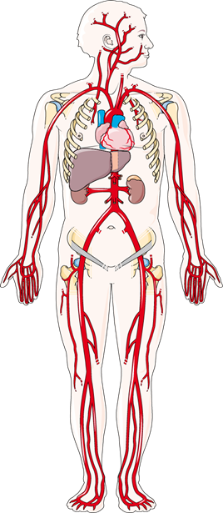

LARGE LANGUAGE MODELLING Medical Diagnosis

Slide 2

LATAR BELAKANG PRODUK
Seseorang yang terkena penyakit, yaitu penyakit menular dan penyakit tidak menular. Perubahan pola penyakit tersebut sangat dipengaruhi antara lain oleh perubahan lingkungan, perilaku masyarakat, transisi demografi, social ekonomi dan sosial budaya . Terkadang Seseorang tidak tau penyakit yang menyerang tubuhnya pada saat kondisi darurat . Maka dengan adanya LLM Medical Diagnosis Semua orang bisa mengetahui penyakit yang menyerang tubuhnya dan mengetahui pengobatan apa yang di lakukan tanpa perlu Mencari tempat Medis / rumah sakit pada saat keadaan darurat

Slide 3
TUJUAN PRODUK
Medical Diagnosis Bertujuan membantu profesional kesehatan dalam mendiagnosis penyakit, menyarankan pilihan pengobatan. Proyek ini memiliki potensi untuk meningkatkan perawatan pasien dan menyelamatkan nyawa.
MANFAAT
Jangka Pendek
Seseorang dapat cepat mengetahui penyakitnya
Dengan deteksi cepat , seseorang dapat mencengah penyakitnya dengan secepat mungkin
Jangka Panjang
Membantu mengembangkan sistem yang membantu profesional Kesehatan
Meningkatkan penyelamatan nyawa

Slide 4
ALUR PENGGUNAAN PRODUK
02
04
Proses
Informasi
Pencarian penyakit sesuai gejala yang dialami
Semua informasi di tuangkan menjadi satu
01
03
PENCARIAN
Pengobatan
Menginputkan gejala yang di alami
Langakah pengobatan yang harus di lakukan

Slide 5
Kesimpulan
Dari ide yang disampaikan sebelumnya mampu memberikan solusi cepat terkait persoalan Medical Diagnosis , memberikan positif baik dalam aspek Kesehatan dan membantu potensi untuk meningkatkan perawatan pasien dan menyelamatkan nyawa.

